Slide 1
Végrehajtási, nyomon követési fázis
Készítette: Szentirmai Róbert
(minden jog fenntartva)

Slide 2
A nyomon követés feltételei
Megfelelő naptárak
Tevékenységek
Erőforrások
Költségek
Rendeljük ezeket össze
Legyenek az esetleges túlterhelések, túlköltések kiküszöbölve
Végül mentsük el a bázistervi adatokat

Slide 3
Nyomon követés (Tracking)
A nyomon követés mindig naptárhoz kötött, nem dolgozhatunk sem előre a jövőben, sem utólag a múltban!
Az el nem végzett tevékenységeket át kell ütemezni!
Munka egységű nyomon követésnél célszerű a tevékenységeket erőforrásonként többszörözni!

Slide 4
Tervezéskor még nem ismert részletek kezelése
A részleteiben ismeretlen projektszakasz céljára egy olyan tevékenységet kell felvenni, melynek a hossza az adott szakasz majdani hosszát jól modellezi. Később ezt fogjuk majd résztevékenységekre bontani.
Hozzá kell rendelni a későbbi átlagos erőforrásigénynek megfelelő mennyiségű és típusú erőforrásokat. Ha még az erőforrástípus sem határozható meg, az erőforrásokat biztosító szervezetet kell mint erőforrást hozzárendelni a tevékenységhez, az átlagos erőforrásigénynek megfelelő mennyiségben (pl.: 500%).
Általános erőforrásokkal való modellezéskor az erőforrásköltségeket úgy kell megállapítani, hogy az megfeleljen az adott körbe eső erőforrások átlagos vagy súlyozott átlag szerinti költségének.

Slide 5
A nyomon követés alapszabálya
A nyomon követésnek mindig a valóságot kell a leghívebben leképeznie úgy időben, mint erőforrásigényben, vagy a költségek tekintetében. Ne könyveljünk semmit sem előre a jövőbe eső, vagy utólag, a múltban levő tevékenységekre. Mindent oda könyveljünk, ahol és amilyen mértékben az valójában meg is történt.

Slide 6
Fontos!
A múltban csak teljesen elvégzett tevékenységrészek lehetnek! A múltban el nem végzett, de hátralevő tevékenységrészeket át kell ütemezni a jelenbe vagy a jövőbe, ha pedig nem kerül más sor rájuk, le kell venni az időtartamukat akkorára, mint amennyit már elvégeztünk belőlük!

Slide 7
Bázistervi adatok mentési eseménye
Kezdés, Befejezés, Munka, Időtartam (Start, Finish, Work, Duration), stb. mentésig azt jelenti, hogy tervezett, mentés után pedig azt, hogy várható.
Másolataként létrejönnek Alaptervi; Eredeti (Baseline) adatok.
Felhasználásra kerülnek még a Tényleges (Actual) adatok is a teljesítés követésére.
Kezdetben bázistervi=várható, a végén aktuális=várható.

Slide 8
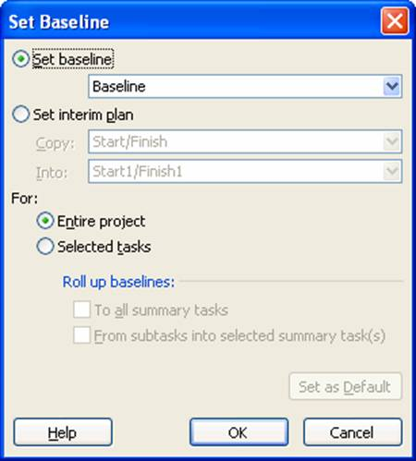
Bázistervi adatok létrehozása
Eszközök (Tools)
-> Nyomon
követés (Tracking)
-> Alapterv mentése
(Save Baseline)
10+1 alapterv
Bázistervi adatok
törlése: Tools ->
Tracking ->
Clear Baseline

Slide 9
Felhasználási stratégiák a 10+1 bázistervi adatra
Mindig a kiindulás az elsődleges referencia: Akkor használjuk, ha a megrendelő elsődlegesen az eredeti tervhez képest kívánja számon kérni a teljesítést.
Mindig a legfrissebb az elsődleges referencia: Akkor választjuk, amikor a projekt annyira megváltozott az idő során, hogy már sem megrendelői, sem kivitelezői oldalon nincs igény az eredeti változathoz való viszonyításra. Ilyen esetekben a Köztes terv beállítása (Set interim plan) paranccsal másoljuk a korábbi bázist referencia céljából valamelyik számozottba.

Slide 10
Összefoglaló tevékenységek utólagos részletezése
Felvesszük az összes résztevékenységet.
Lefokozzuk a résztevékenységeket a főtevékenység alá.
Rögzítjük a résztevékenységekhez szükséges erőforrásokat.
Beállítjuk az erőforrások költségeit, ha az korábban még nem történt meg.
Levesszük a most már összefoglaló tevékenységgé alakított tevékenységről az erőforrásokat.

Slide 11
Összefoglaló tevékenységek utólagos részletezése (folytatás)
Összehasonlítjuk az összefoglaló tevékenység bázistervi, azaz Eredeti (Baseline) értékeit a várható értékekkel. Jellemzően az Eredeti időtartamot (Baseline Duration) az Időtartammal (Duration), az Eredeti költséget (Baseline Cost) a Költséggel (Cost) és az Eredeti munkát (Baseline Work) a Munkával (Work) szoktuk összehasonlítani.
Probléma esetén a résztevékenységek, illetve a hozzájuk tartozó erőforrás és költségigények módosításával közelíthetjük egymáshoz a tervezett és a most látható adatok értékeit.
Ha megfelelő a bővített projektterv, akkor ki lehet jelölni az összes most felvett új tevékenységet, és az Eszközök (Tools) menü Nyomon követés (Tracking) almenüjének Alapterv beállítása (Set Baseline) ablakában A kijelölt tevékenységek (Selected tasks) lehetőség választása mellett mindenféle vetítés nélkül kell beállítani az alaptervet.

Slide 12
A bázisterv és a tényhelyzet összehasonlítása
Az elvégzett változtatásokat Nyomon követési Gantt (Tracking Gantt) nézetben vethetjük össze az eredeti tervvel.
A Gantt-diagramon (Gantt Chart) az eredeti változatot szürke, a módosításokat piros és kék színnel jelöli a program aszerint, hogy kritikus vagy nem kritikus tevékenységekről van szó.

